Slide 1

Регрессионный анализ
Линейная регрессия. Логистическая регрессия.
Notes:
Иллюстрацию меняем на релевантную теме урока!

Slide 2
План курса
1
Расчет вероятностей
5
Тестирование гипотез. Параметрические тесты
9
Регрессионный анализ
13
Прошедший урок
5
9
2
6
Дискретные распределения вероятностей
6
Сравнение долей. Построение доверительного интервала
10
Сегодняшний урок
14
Сегодняшний урок
3
Тестирование гипотез. Непараметрические тесты
Будущий урок
Будущий урок
3
7
11
15
Разведочный анализ
7
4
Непрерывная случайная величина
4
8
12
16
8
Корреляционный анализ
Будущий урок
Будущий урок
Notes:
Стандартный слайд. Не меняем его, меняем текст в нем.

Slide 3

Что будет на уроке сегодня
План урока
Методы нахождения коэффициентов для уравнения линейной регрессии
Условия применимости линейной регрессии
Оценка полученной модели линейной регрессии
Логистическая регрессия
Notes:
Посоветуйся с методистом как лучше провести знакомство с аудиторией. Вопросы могут меняться. Стандартный слайд знакомства. Не меняем его, меняем текст в нем и иллюстрации (если нужно)

Slide 4
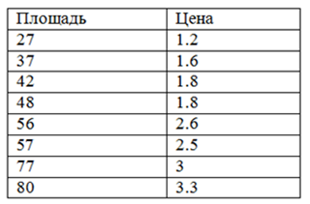
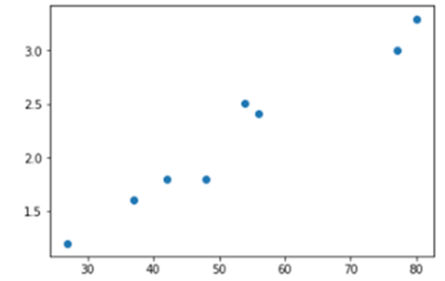
Линейная регрессия
двумерные данные

Slide 5


Многомерный статистический анализ – раздел статистики, который посвящен исследованиям экспериментов с многомерными наблюдениями.

Slide 6

Парная линейная регрессия
Если признак один, то такая линейная регрессия называется парной. Она описывает связь признака $x$ с результирующим признаком $y$.
$$y = a + bx$$

Slide 7
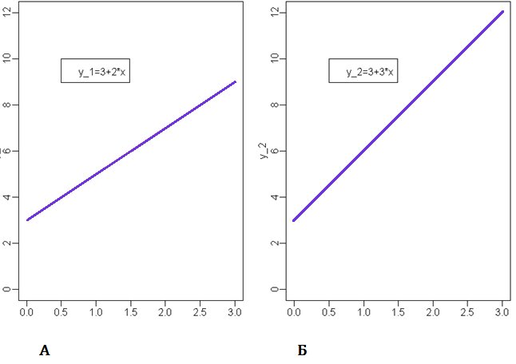
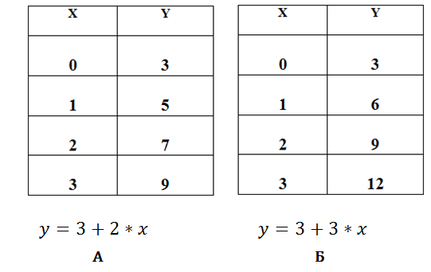
Коэффициенты уравнения линейной регрессии

Slide 8
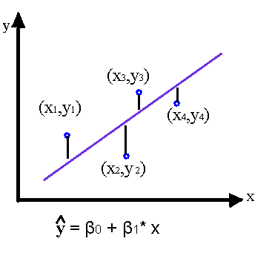
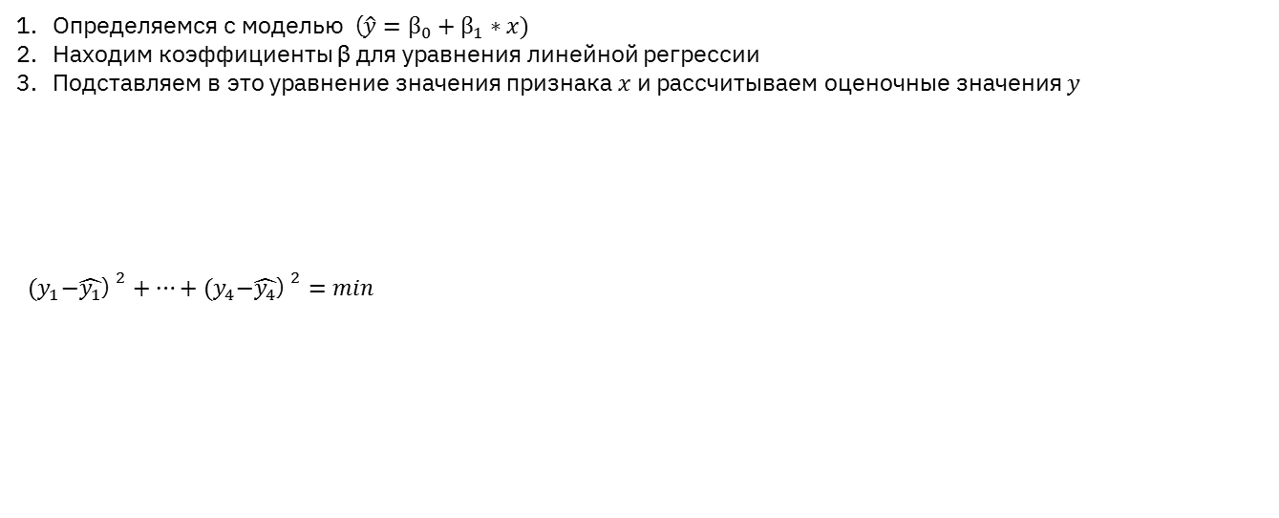
Как образуется прямая линейной регрессии?
Метод наименьших квадратов
Определяемся с моделью ($\hat{y}=β_{0}+β_{1}∗x)$
Находим коэффициенты β для уравнения линейной регрессии
Подставляем в это уравнение значения признака $x$ и рассчитываем оценочные значения $y$
${{(y}_{1}−\hat{y_{1}}\text{)} }^{2}+…+{{(y}_{4}−\hat{y_{4}}\text{)} }^{2}=min$

Slide 9
Условия применимости

Slide 10

Условия применимости
1 Наличие линейной зависимости между независимой переменной $x$и зависимой $y$
2 Независимость остатков
3 Для любого значения $x$ значение зависимой переменной $y$ распределено нормально
4 Гомоскедастичность

Slide 11
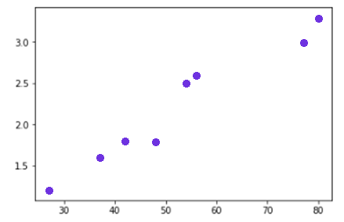
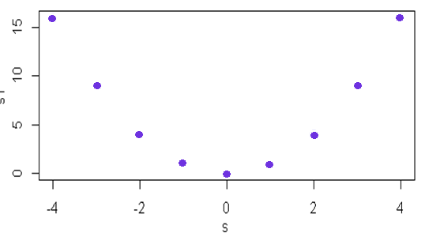

1.Наличие линейной зависимости между независимой переменной $x$ и зависимой $y$
Проверка на условия применимости
Проверка условия: график
Как решить задачу нелинейности?
Нелинейная трансформация $x$ или/и $y$ :
логарифм,
квадратный корень
умножение на обратное число

Slide 12
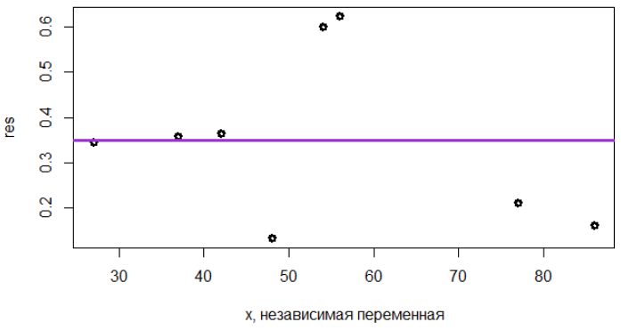
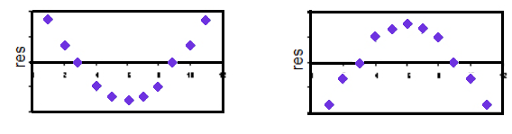
2 Независимость остатков
Проверка на условия применимости
Мы не должны видеть какого-то шаблона в поведении остатков с течением времени. Например, остатки не должны постоянно с течением времени расти.
Если точки на графике остатков разбросаны
случайно вокруг горизонтальной линии, то
данные подходят для модели линейной регрессии.
Эти два графика показывают, что для данных
подойдет лучше нелинейная модель.
Решить проблему можно также
путем трансформации данных.

Slide 13
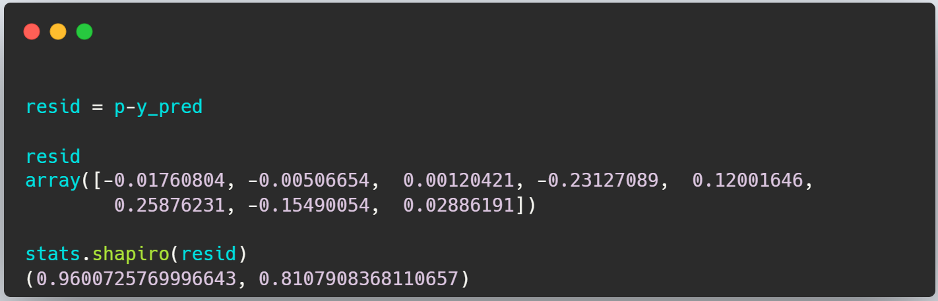
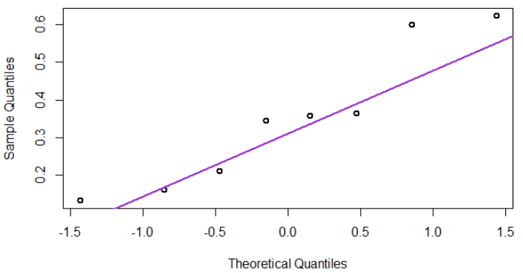
Нормальное распределение остатков
Проверка на условия применимости
Распределение остатков следует нормальному распределению.
Методы проверки этого условия:
QQ-plot
Тест Шапиро-Уилка

Slide 14
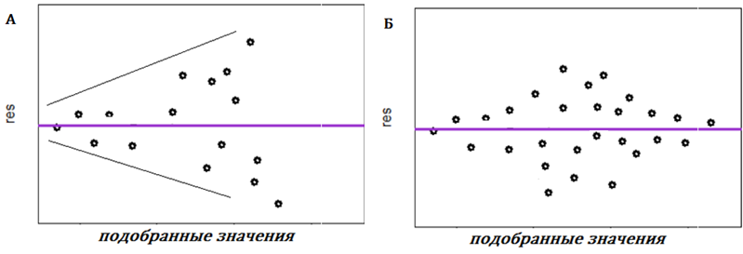

Гомоскедастичность
Проверка на условия применимости
Под этим свойством понимается постоянство дисперсии при всех значениях$x.$Т.е. стандартное отклонение σ одинаково при всех значениях $x$, если разброс остатков неравномерный , то говорят о присутствии гетероскедастичности.
Проверить на наличие гетероскедастичности
можно с помощью графика.
Решить эту проблему:
log- трансформация $y$
переопределить зависимую переменную
Примеры гетероскедастичности

Slide 15
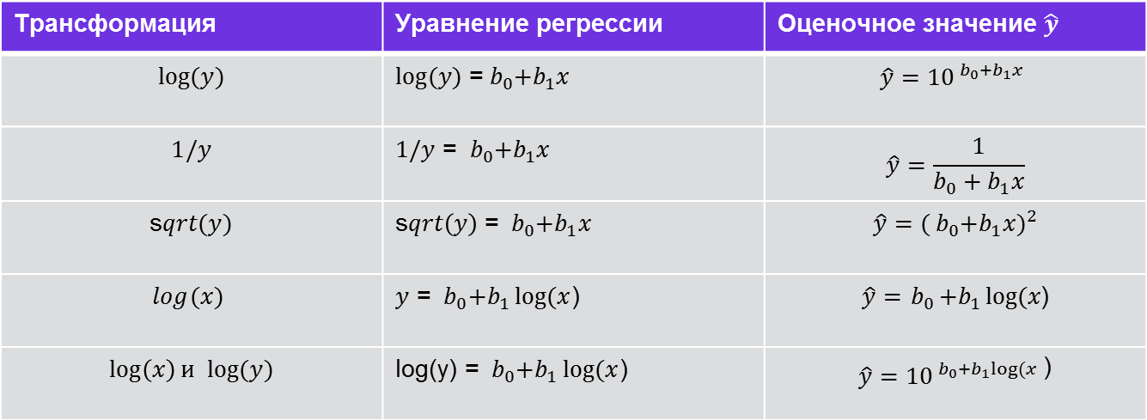
Трансформация данных
Условия применимости
Трансформация | Уравнение регрессии | Оценочное значение $\hat{y}$
$$log⁡(y)$$ | $log⁡(y)$ =${ b}_{0}+b_{1}x$ | $$\hat{y}={10}^{{ b}_{0}+b_{1}x }$$
$$1/y$$ | $1/y$ = ${ b}_{0}+b_{1}x$ | $$\hat{y}=\frac{1}{b_{0}+b_{1}x}$$
s$qrt(y)$ | s$qrt\left(y\right)$= ${ b}_{0}+b_{1}x$ | $$\hat{y}={{( b}_{0}+b_{1}x)}^{2}$$
$$log(x)$$ | $y$ = ${ b}_{0}+b_{1 }log⁡(x$) | $$\hat{y}={ b}_{0}+b_{1 }log⁡(x\text{)}$$
$$\log\left(x\right)и log⁡(y)$$ | log(y) = ${ b}_{0}+b_{1 }log⁡(x$) | $$\hat{y}={10}^{{ b}_{0}+b_{1}log⁡(x \text{)}}$$

Slide 16
3 метода построения линейной регрессии
Подбор коэффициентов модели линейной регрессии
Математические формулы
Матричный метод
Метод градиентного спуска

Slide 17
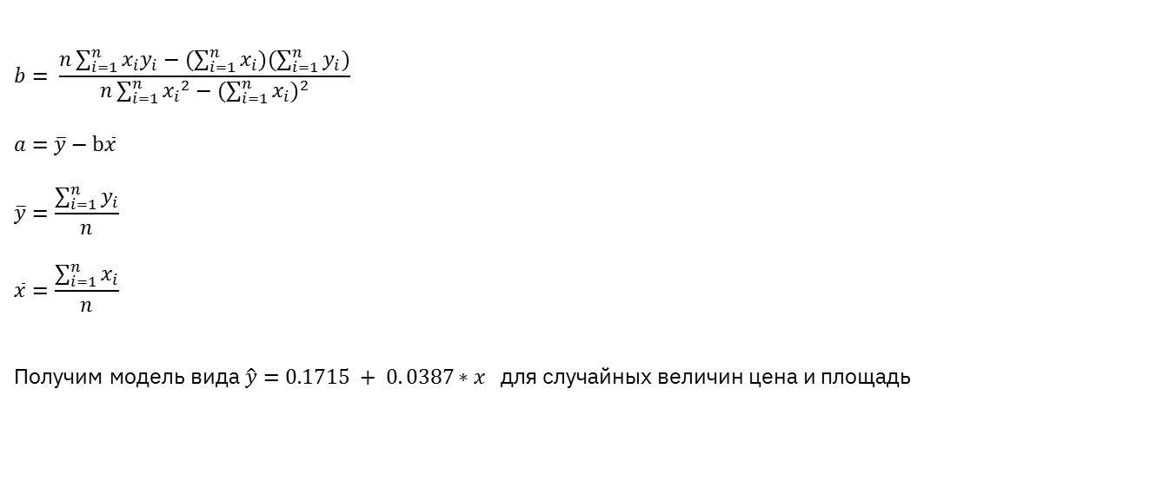
Расчет коэффициентов по формулам
$$b= \frac{n\sum_{i=1}^{n}{x_{i}y_{i}−(\sum_{i=1}^{n}{x_{i}})(\sum_{i=1}^{n}{y_{i}})}}{n\sum_{i=1}^{n}{{x_{i}}_{}^{2}}−{(\sum_{i=1}^{n}{x_{i}})}^{2}}$$
$a=$ $\overline{y}−b\overline{x}$
$$\overline{y}=\frac{\sum_{i=1}^{n}{y_{i}}}{n}$$
$$\overline{x}=\frac{\sum_{i=1}^{n}{x_{i}}}{n}$$
Получим модель вида $\hat{y}=0.1715 + 0. 0387∗x$ для случайных величин цена и площадь

Slide 18
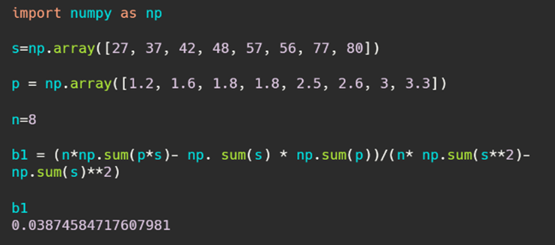
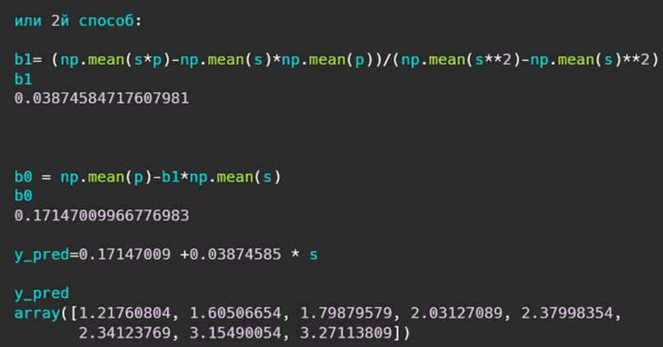
Расчет коэффициентов по формулам

Slide 19
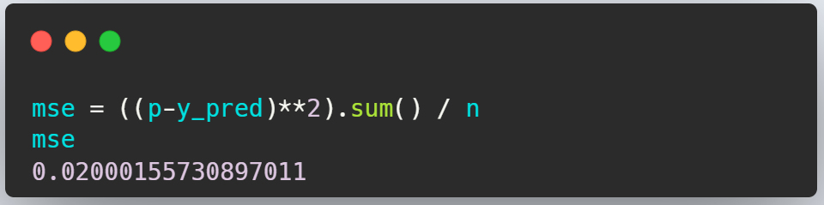

Функция потерь
Функция потерь $mse$- мера измерения ошибок, которые функция делает на нашем наборе данных
$$mse=\frac{\sum{{(y−y_{pred})}^{2}}}{n}$$
$n$– число измерений

Slide 20
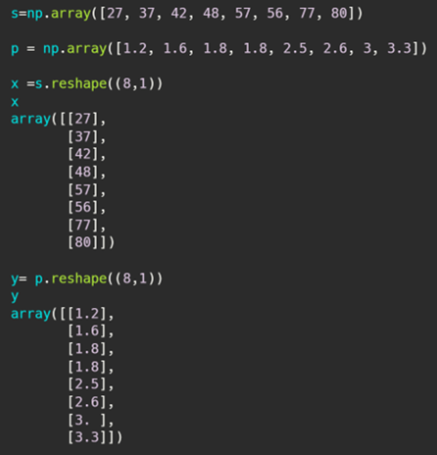
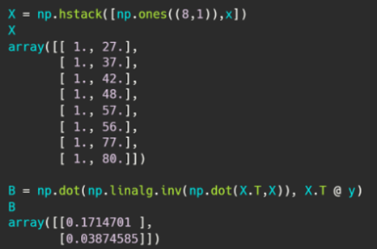
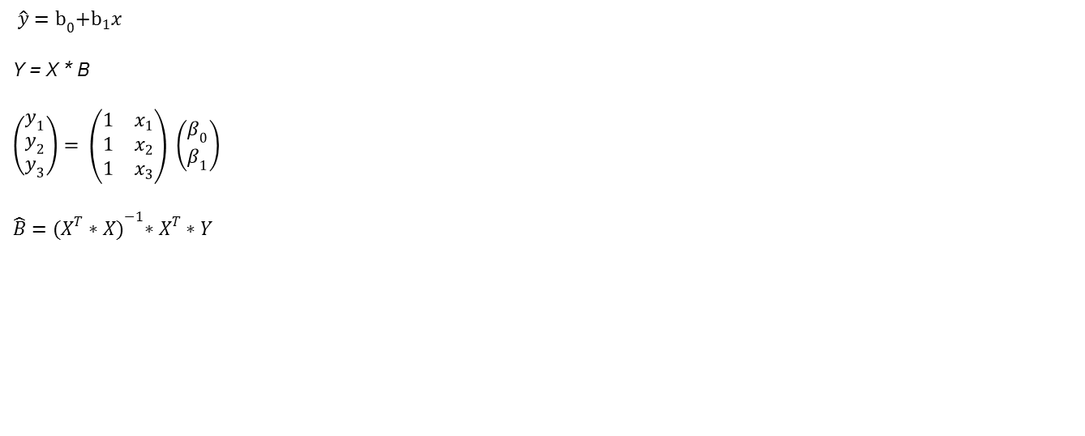
Матричный метод расчета коэффициентов линейной регрессии.
$${ \hat{y}=b}_{0}+b_{1}x$$
Y = X * B
$$\left(\begin{matrix}y_{1} \\ y_{2} \\ y_{3}\end{matrix}\right)= \left(\begin{matrix}1 & x_{1} \\ 1 & x_{2} \\ 1 & x_{3}\end{matrix}\right) \left(\begin{matrix}β_{0} \\ β_{1}\end{matrix}\right)$$
$$\hat{B}={(X^{T}∗X)}^{−1}∗X^{T}∗Y$$

Slide 21
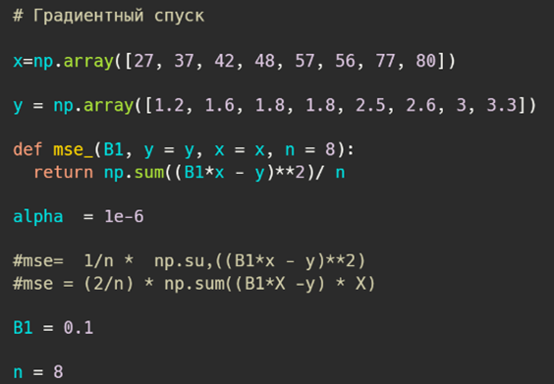
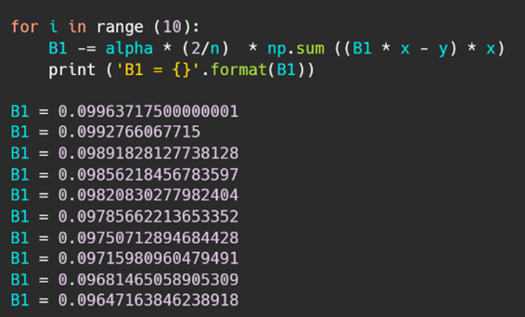
Расчет коэффициентов методом градиентного спуска для ${ \hat{y}=β}_{1}x$

Slide 22
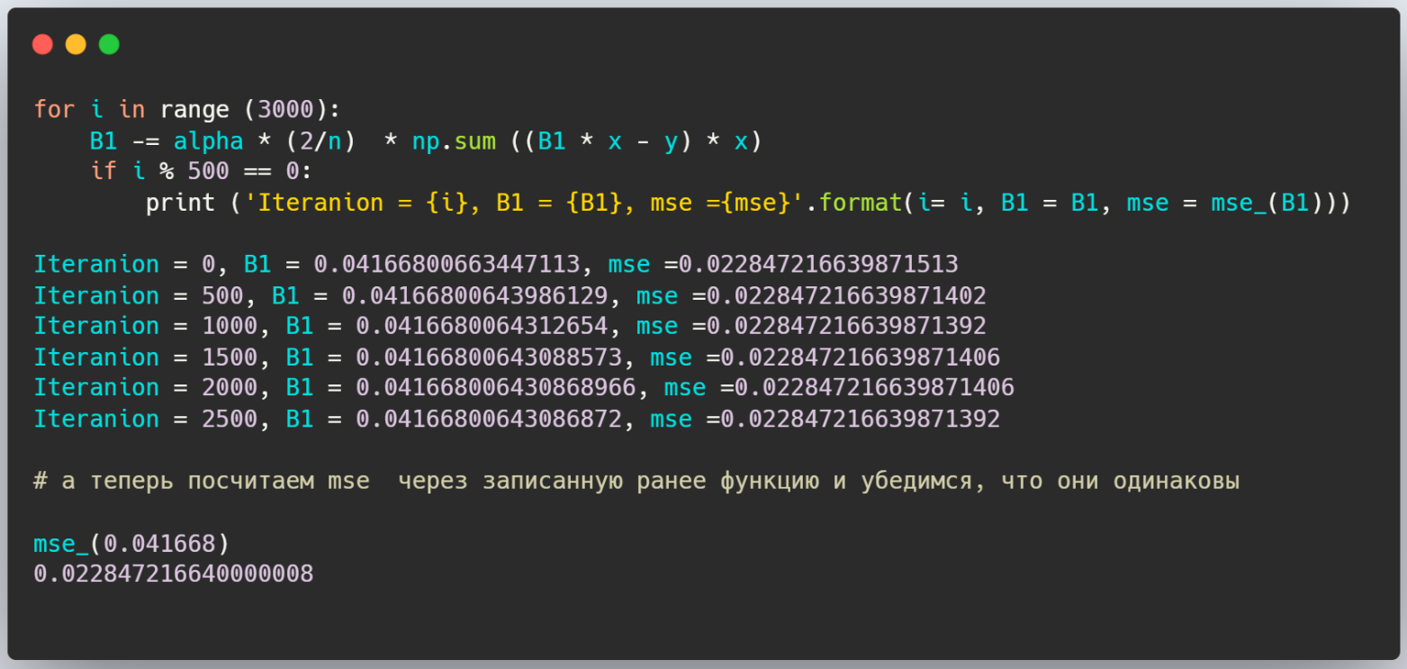
Метод градиентного спуска (продолжение)

Slide 23
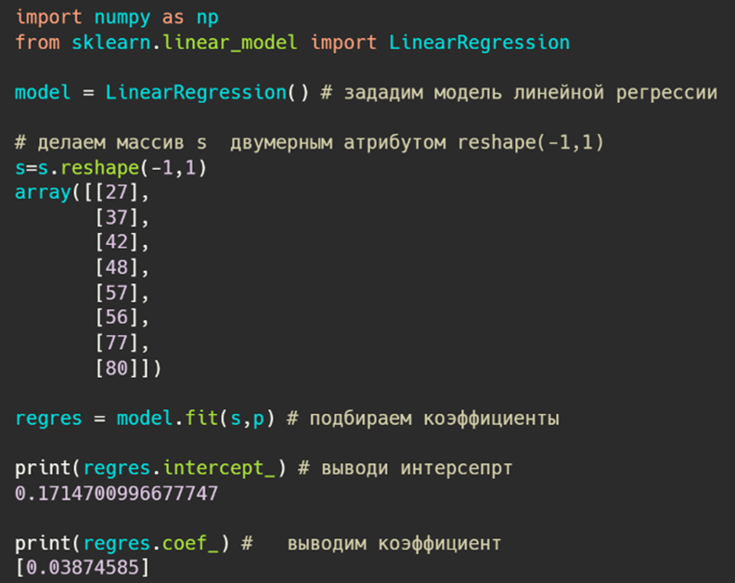
Функции в Python для построения линейной регрессии

Slide 24
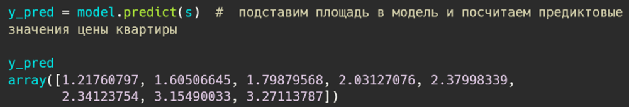
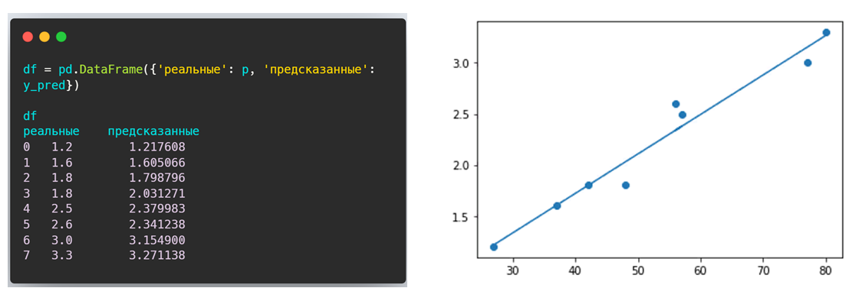
Функция predict()
Функции в Python

Slide 25
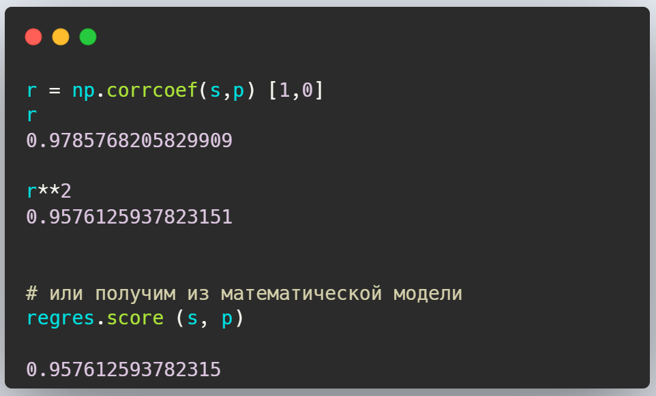

Коэффициент детерминации $R^{2}$
Метрики оценки полученной модели
Коэффициент детерминации показывает, какую долю изменчивости $y$ описала подобранная математическая модель. Коэффициент детерминации равен квадрату коэффициента корреляции и обозначается $R^{2}=$ $r^{2}$.

Slide 26
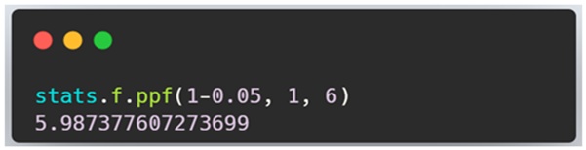
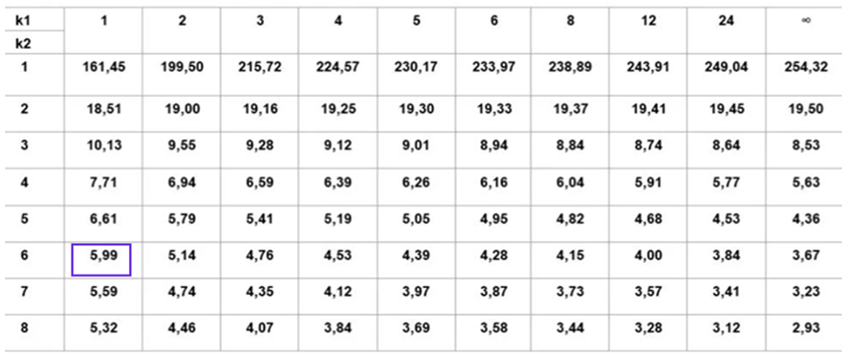
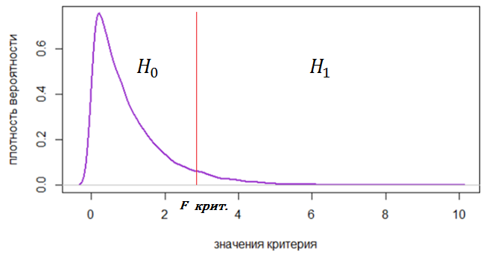
Оценка значимости математической модели. Критерий Фишера
Метрики оценки полученной модели
F-критерий Фишера позволяет оценить
значимость модели линейной регрессии
Установим уровень значимости α =0,05.

Slide 27
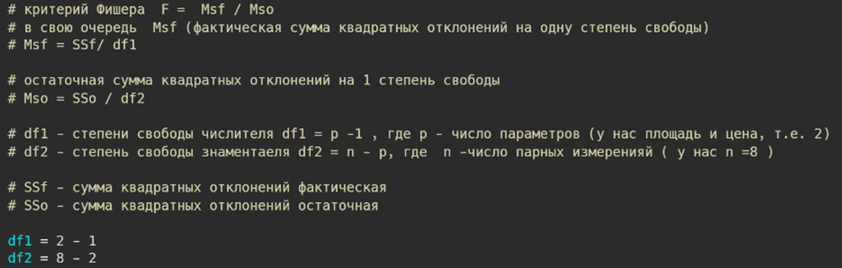
Оценка значимости математической модели. Критерий Фишера
Метрики оценки полученной модели
Fр = MSф/ MSo

Slide 28
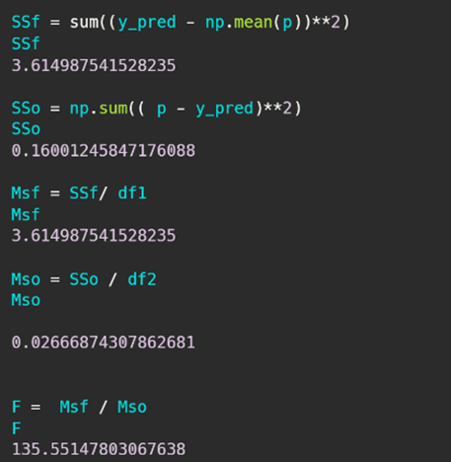
Оценка значимости математической модели. Критерий Фишера
Метрики оценки полученной модели

Slide 29
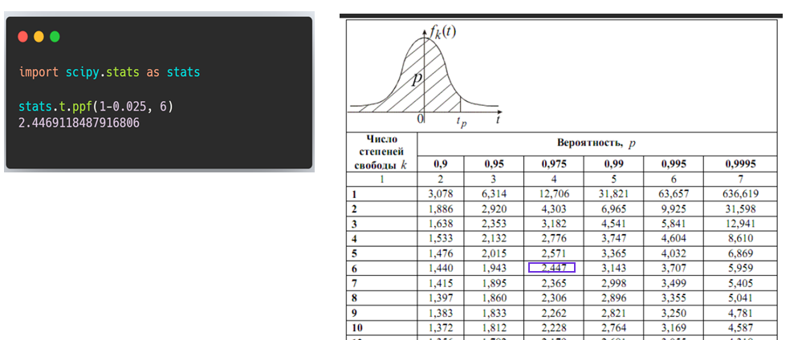
Оценка значимости отдельных коэффициентов. Критерий Стьюдента
Метрики оценки полученной модели
t-критерий Стьюдетнта позволяет оценить значимость отдельных коэффициентов модели линейной регрессии
Установим уровень значимости α =0,05.

Slide 30
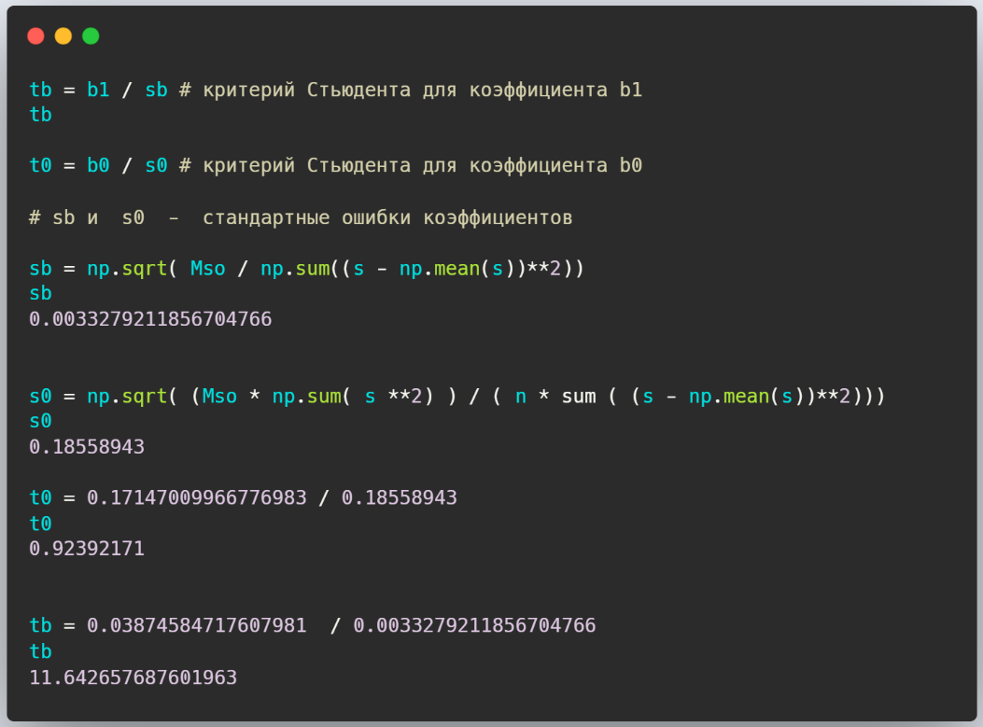
Оценка значимости отдельных коэффициентов. Критерий Стьюдента
Метрики оценки полученной модели

Slide 31
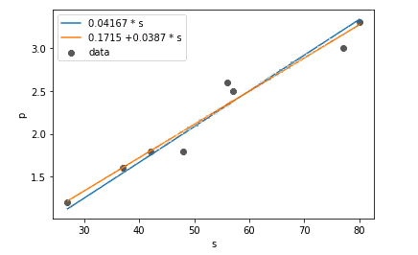
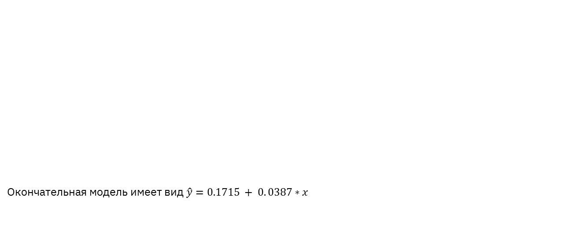
Графические модели линейной регрессии
Метрики оценки полученной модели
Окончательная модель имеет вид $\hat{y}=0.1715 + 0. 0387∗x$

Slide 32
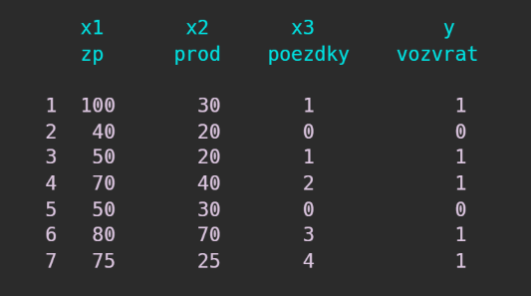
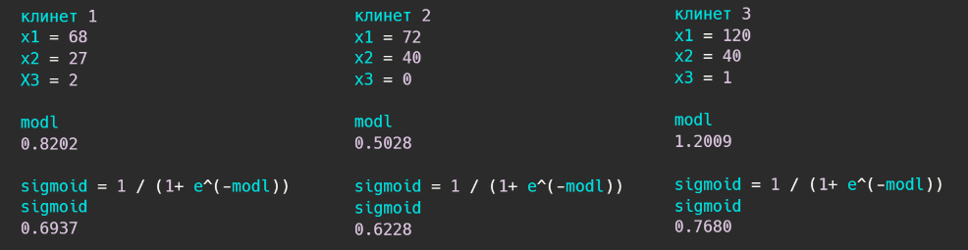

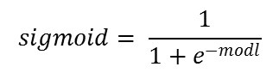
Логистическая регрессия
Логистическая регрессия применяется, когда $y$ является бинарной переменной (0 или 1). Т.е. с помощью этого метода мы можем решить задачу бинарной классификации.
$$sigmoid= \frac{1}{1+e^{−modl}}$$

Slide 33
Конец
Регрессионный анализ

